Slide 1
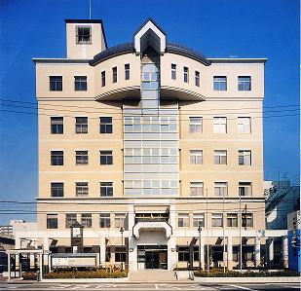
大阪府ESCO事業の導入事例㉚
（1/2）
事業名 | 大阪府天王寺警察署外４件ＥＳＣＯ事業
契約者名 | 日本電技株式会社、三井住友ファイナンス＆リース株式会社
契約期間 | 平成30年10月3日 ～ 平成43年3月31日 ESCOサービス期間は 平成31年4月1日 ～ 平成43年3月31日（12年間）
契約方式 | シェアード・セイビングス契約（民間資金活用型）
主な省エネ 改修内容 | ・ 空調熱源の更新（４署） ・ 空調機器のインバータ化 ・ 照明設備のLED化 |  | ・ 熱源ポンプのインバータ化 ・ BEMSの導入 ・ 太陽光発電設備の設置（１署）
導入効果 | 省エネルギー率：48.0%（計画値） |  | CO2 削減率 ： 47.4％（計画値）
対象施設 | 天王寺、此花、浪速、豊能、高石警察署
施設概要 (天王寺警察) | 用途 所在地 竣工時期 延床面積 構造・階数 | : 警察署 : 大阪市天王寺区六万体町 : 1995年 : 3,730 m² : 鉄骨鉄筋コンクリート造 地上6階

Slide 2
大阪府ESCO事業の導入事例㉚
【契約に基づくESCＯ事業の経費と利益配分】
（2/2）
（単位：千円／年）
光熱水費
【 78,140 】
光熱水費
削減額
【25,662】
府の利益
【 5,135 】
府の利益
【 25,662 】
ESCO
サービス料
【 20,527 】
光熱水費
【 52,478 】
光熱水費
【 52,478 】
ESCO実施前
ESCOサービス期間（12年間）
契約期間満了後

